Slide 1
课程主要内容
处理高频信号的功能电路
高频信号的产生电路（振荡器）
放大电路（小信号放大器和功率放大）
调制和解调电路

Slide 2
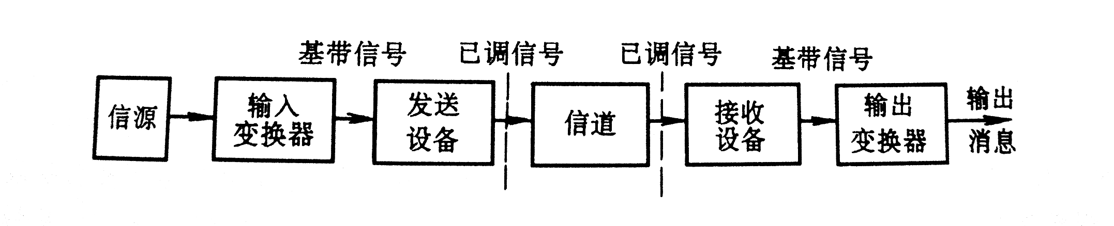
1 绪 论
通信系统由输入、输出变换器，发送、接收
设备和信道等组成。
为什么要调制
调制方式

Slide 3


1.2.2 无线电信号的产生与发射
发射 天线
高频振荡
缓冲
倍频
高频放大
调制
声音
话筒
音频放大
图 1.2.8 调幅发射机方框图

Slide 4
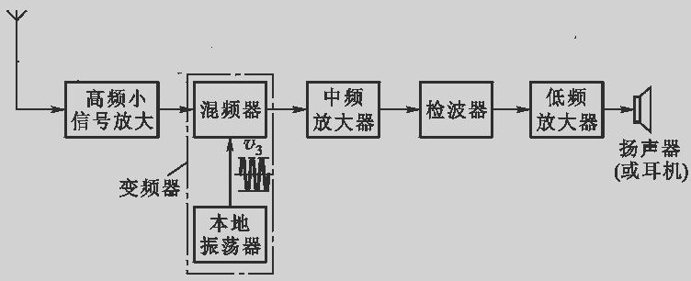











1.2.3 无线电信号的接收
图 1.2.11 超外差式接收机方框图

Slide 5
1.3 通信的传输媒质
根据传输媒质的不同，分为有线通信与无线通信。
无线通信的传输媒质是自由空间。

Slide 6
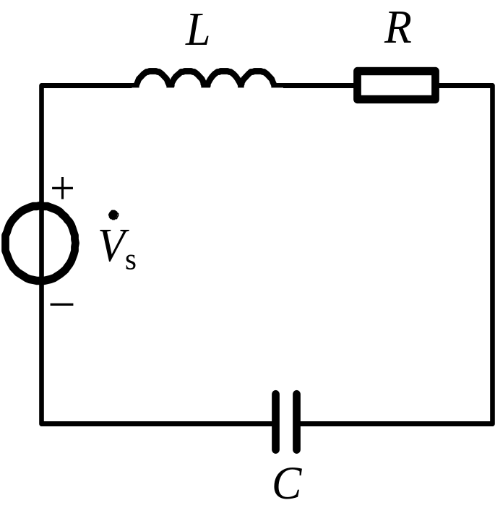
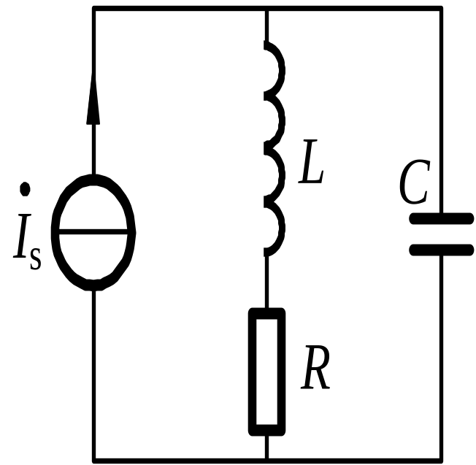
3 选频网络
功能：选频、阻抗变换

Slide 7
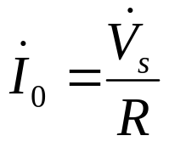
串联振荡回路谐振特性
1. 谐振时，回路阻抗值最小，即Z=R；当信号源为电压源时，回路电流最大，即
，具有带通选频特性。
2. 阻抗性质随频率变化的规律：
1) ω < ω₀时，
X<0呈容性；
2) ω = ω₀时，
X =0呈纯阻性；
3) ω > ω₀时，
X >0呈感性。
3.串联谐振时，电感和电容两端的电压模值大小相等，且等于
外加电压的Q倍。

Slide 8
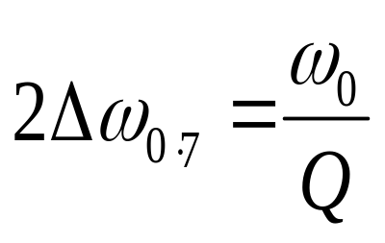
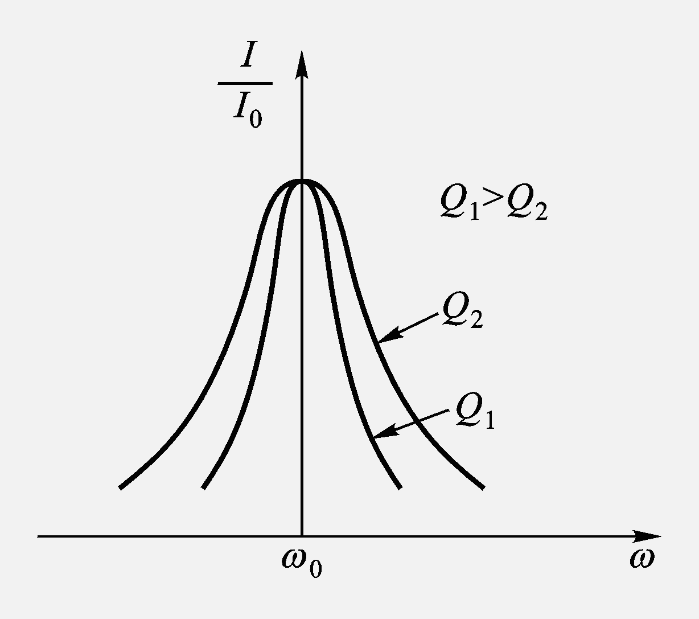
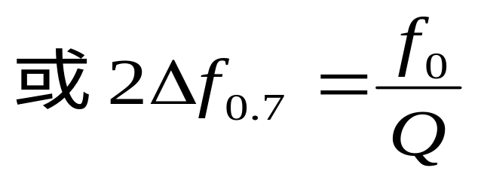
串联振荡回路的谐振曲线和通频带
回路Q值越高，选择性好，
但通频带越窄，二者矛盾。
图 3.1.4 串联振荡回路
的谐振曲线
对于同样的频率ω和ω₀，回路的Q值愈高，谐振曲线愈尖锐，对外加电压的选频作用愈显著，回路的选择性就愈好。

Slide 9
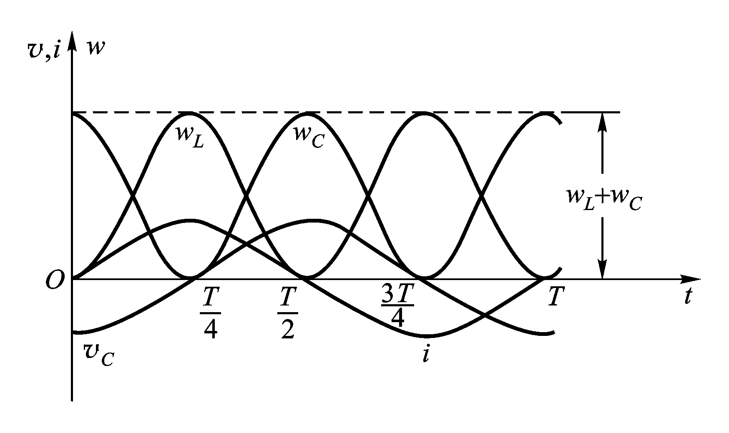
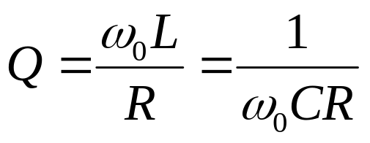
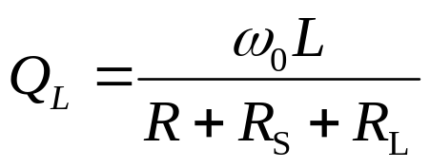
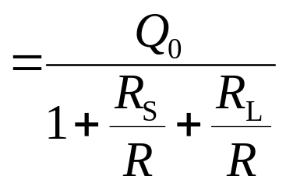
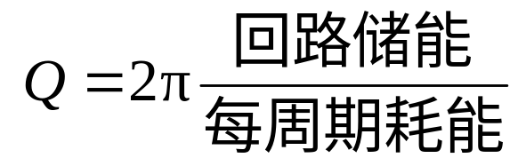
能量关系及电源内阻与负载电阻的影响
从能量关系
解释“谐振”。
表示回路或线圈中的损耗。

Slide 10
从能量关系介绍谐振
回路谐振时，电感线圈中的磁能与电容器中的电能周期性的转换着。电抗元件不消耗外加电动势的能量。外加电动势只提供回路电阻所消耗的能量，以维持回路中的等幅震荡。振荡时回路中的电流达到最大值。

Slide 11
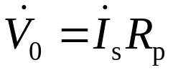
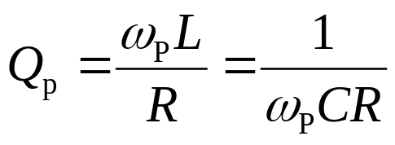
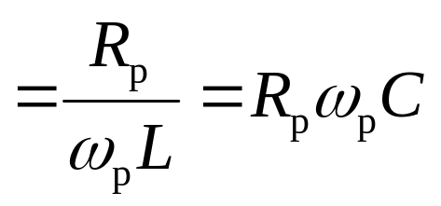
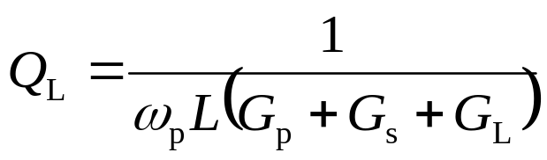
并联振荡回路谐振特性
1. 谐振时，回路阻抗值最大；当信号源为电流源时，回路电压最大，即
，具有带通选频特性。
2. 阻抗性质随频率变化的规律：
1) ω < ω_{p}时，
B < 0呈感性；
2) ω = ω_{p}时，
B =0呈纯阻性；
3) ω > ω_{p}时，
B >0呈容性。
3.并联谐振时，流经电感和电容的电流模值大小相近，方向相反，且约等于外加电流的Q倍。
End

Slide 12

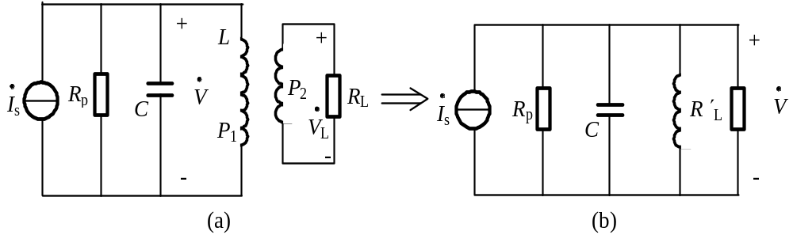
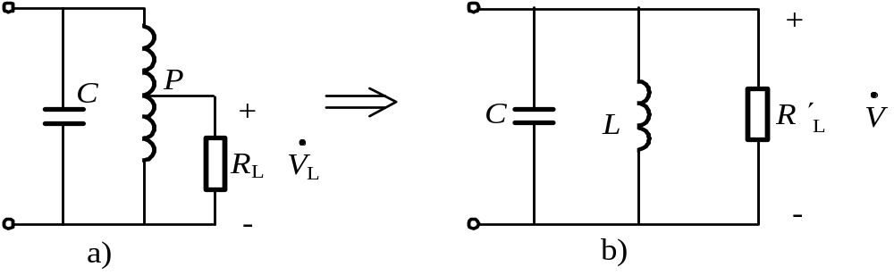
抽头式并联电路的阻抗变换
N₁
N₂
L₁
L₂

Slide 13
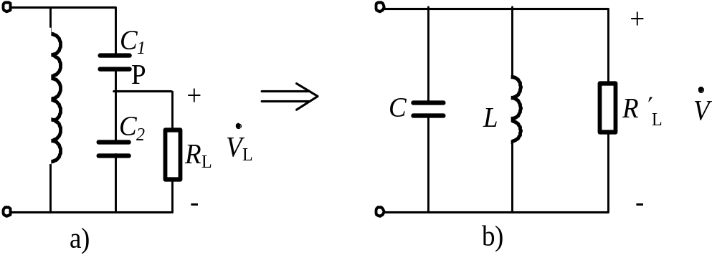
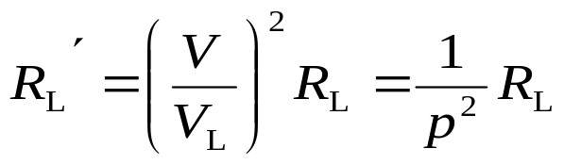
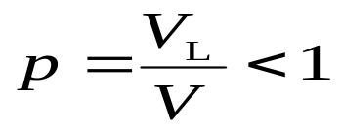
抽头式并联电路的阻抗变换
接入系数

Slide 14

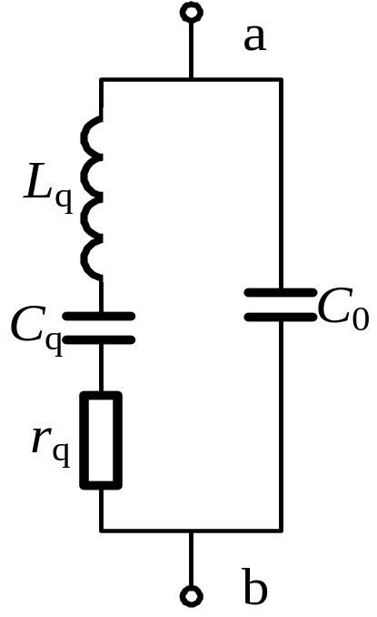
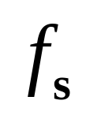
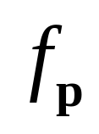
石英晶体滤波器
感
性
O
容性
容性
图 3.6.2 石英晶体谐振器的电抗曲线
f _{s} ≈f _{p}

Slide 15
石英晶体滤波器的特点及应用
频率稳定度很高
作电感用
工作于串联谐振状态
奇次谐波的泛音振动
要结合第七章晶体振荡器来复习

Slide 16
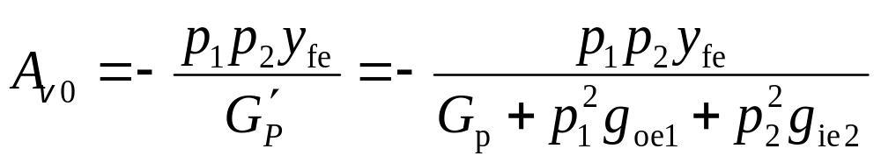
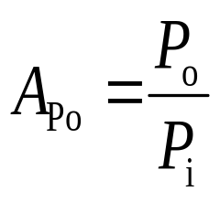
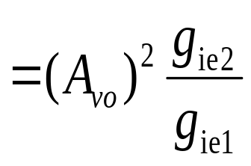
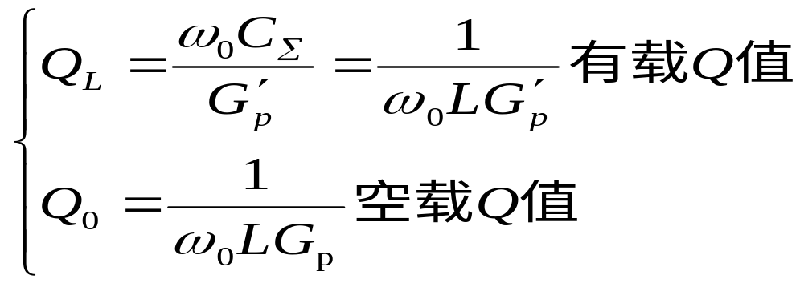
4.1 高频小信号谐振放大器
本章重点讨论晶体管单级窄带谐振放大器。
高频小信号放大器的主要质量指标

Slide 17
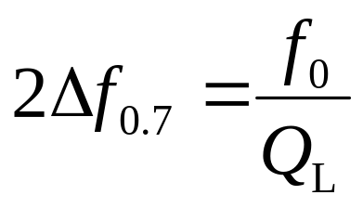
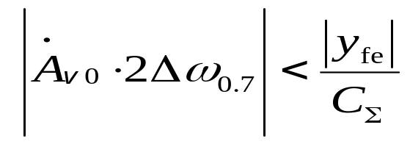
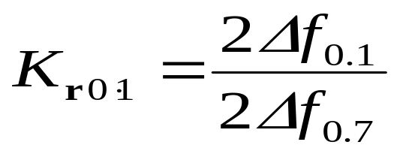
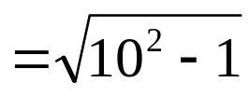
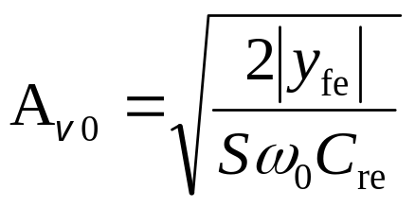
选择性与通频带为一对矛盾。
带宽和增益为一对矛盾。
增益和稳定性为一对矛盾。

Slide 18
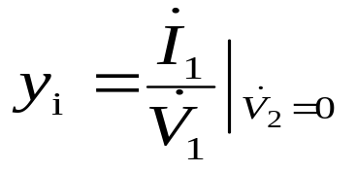
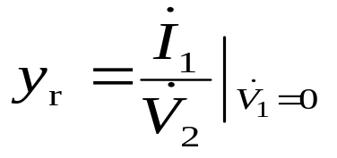
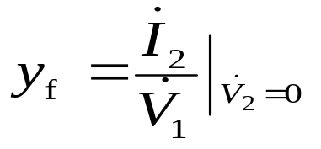
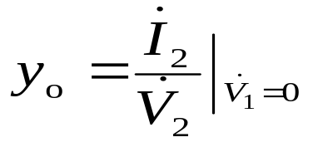
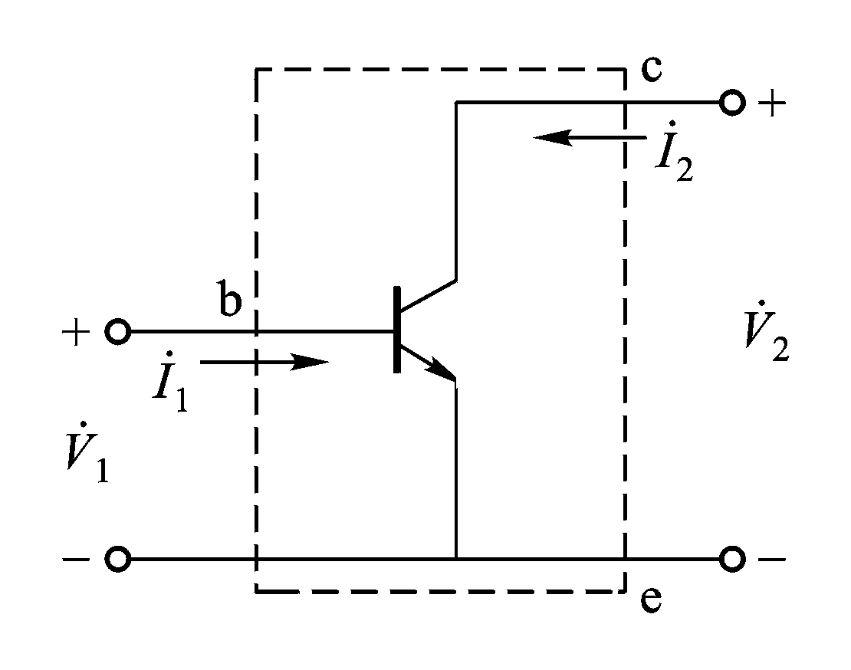
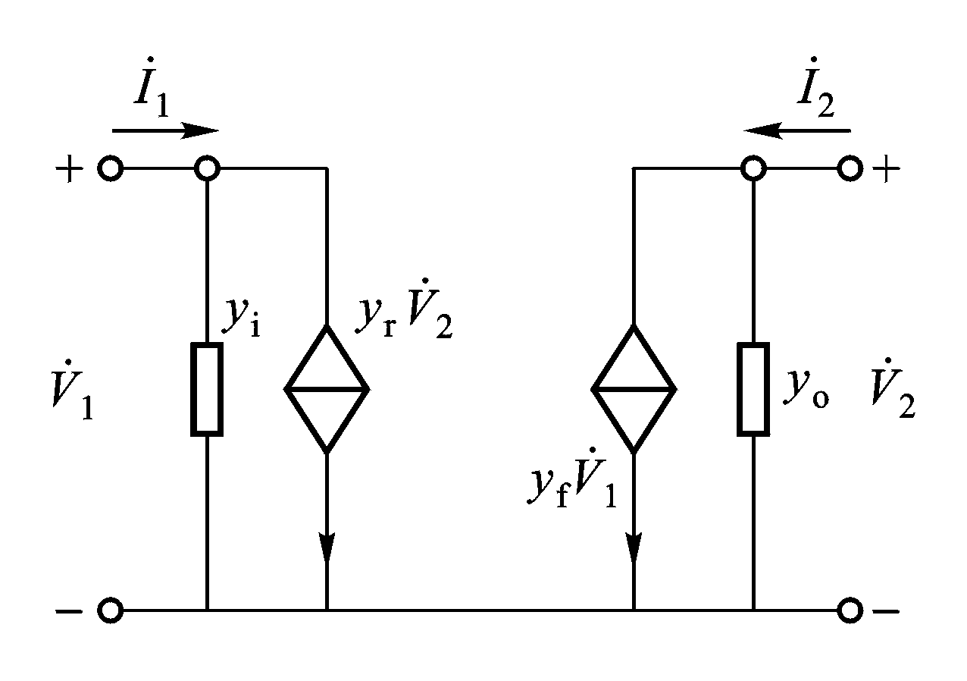
形式等效电路
称为输出短路时的输入导纳；
y_{ie}=g_{ie}+jωC_{ie}
y_{oe}=g_{oe}+jωC_{oe}
y_{fe}=|y_{fe}|∠φ_{fe}
y_{re}=|y_{re}|∠φ_{re}
称为输入短路时的反向传输导纳；
称为输出短路时的正向传输导纳；
称为输入短路时的输出导纳。
图 4.2.1 晶体管共发射极电路
图 4.2.2 ｙ参数等效电路

Slide 19
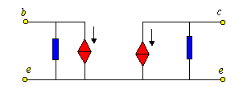


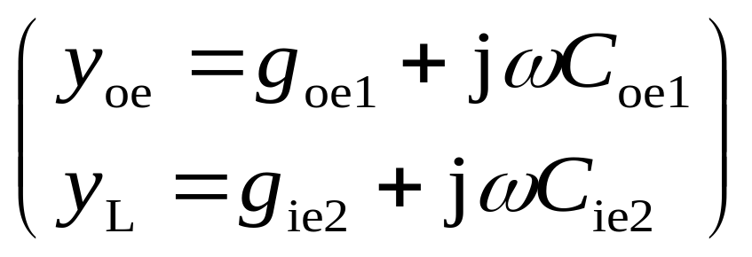
C_{ie}
y_{ie}
y_{oe}
g_{oe}
y_{re}u_{ce}
g_{ie}
y_{fe}u_{be}
C_{oe}

Slide 20
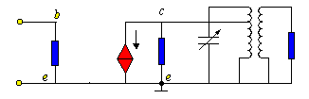
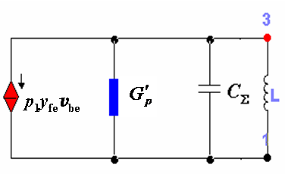
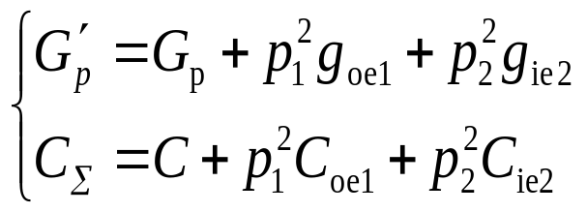
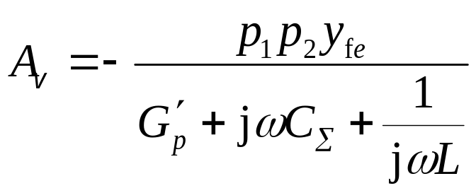
4.3 单调谐回路谐振放大器
3
2
1
5
4
C
L
y_{L}
y_{oe}
y_{ie}
y_{re}v_{ce}
y_{fe}v_{be}

Slide 21
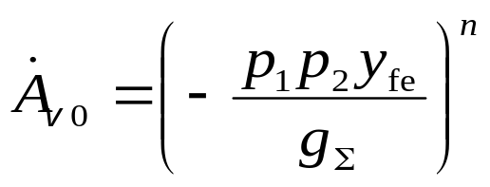
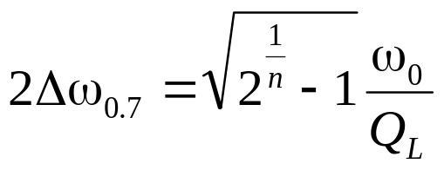
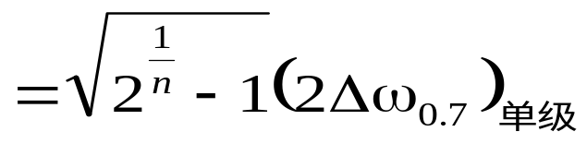
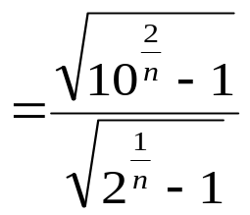


4.4 多级单调谐回路谐振放大器
1. 增益
2. 通频带
3. 选择性（矩形系数）

Slide 22
111页多级放大器说明级数越高，通频带越差，选择性改善有限，增益变大。

Slide 23




谐振放大器的稳定性
1.自激振荡产生的原因
g∑= g_{s}+ g_{ie} + g_{F} ＝ 0
2.自激产生的条件
3.稳定系数
如果S＝1，放大器可能产生自激振荡；如果S >>1，放大器不会产生自激。 S越大，放大器离开自激状态就越远，工作就越稳定。
避免自激的做法有中和法和失配法。

Slide 24
6.1 高频功率放大器
功能：将直流功率转换为交流信号功率。
主要指标：输出功率与效率
工作状态：丙类大信号的非线性状态（非线性失真）
分析方法：折线近似分析法。(大信号)
206页书上画重点

Slide 25
要解决的问题
提高输出功率
提高效率
管子的保护
减小失真（线性度）

Slide 26


i
i
C
C
转移
特性
V_{BB}
理想化
ω
t
o
V
v
-
θ
0
+
θ
-
θ
c
BZ
be
c
c
θ
0
+
c
v
be
V
bm
图 6.2.1 高频功率放大器的
基本电路
ω
t

Slide 27




获得高效率所需要的条件
v
电流
V
CE
或电压
cm
i
i
C
V
C
v
CC
i
CE
min
c
max
v
max
ω
t
V
bE
0
BZ
θ
c
V
－
BB
V
bm
1. i_{C} 与v_{BE}同相，与v_{CE}反相；
v
BE
2. i_{C} 脉冲最大时，v_{CE}最小；
(
b)
3. 导通角和v_{CEmin}越小，P_{c}越小；

Slide 28






直流功率：
输出交流功率：
集电极效率：
其中:集电极电压利用系数
波形系数

Slide 29

谐振功率放大器工作于丙类（非线性、大信号）状态，采取折线近似分析法。
过压
临界
i_{C}=g_{cr}v_{CE}
欠压
图 6.3.1 晶体管的输出特性及其理想化

Slide 30

i_{C} =g_{c}(v_{BE}–V_{BZ}) (v_{BE} ＞V_{BZ})
图 6.3.2 晶体管静态转移特性及其理想化

Slide 31





6.3.2 集电极余弦电流脉冲的分解
尖顶余弦脉冲的分解系数
波形系数
图6.3.3 尖顶余弦脉冲
分析基波分量I_{cm1}、集电极效率η_{c}和输出功率P_{o}随通角θ_{c}
变化的情况，为了兼顾功率与效率，最佳通角取70°左右。

Slide 32




6.3.3 高频功率放大器的动态特性与负载特性
高频功率放大器的工作状态取决于Rp和电压 VBB、Vbm 、 VCC四个参数。
高频功率放大器的动态特性曲线
高频功率放大器的负载特性曲线

Slide 33








6.3.3 高频功率放大器的动态特性与负载特性
高频功放的负载特性
0
临
R
0
欠压
临
过压
R
欠压
过压
p
界
p
界
结论：
图6.3.7 负载特性曲线
欠压、过压、临界三种工作状态的特点：
欠压：恒流，V_{cm}变化，P_{o}较小，η_{c}低，P_{c}较大；
过压：恒压，I_{cm1}变化，P_{o}较小，η_{c}可达最高；
中间放大级
发射机末级
临界：P_{o}最大，η_{c}较高；
最佳工作状态

Slide 34
6.3.4 各极电压对工作状态的影响
改变Ｖ_{CC}对工作状态的影响
集电极调幅作用是通过改变V_{CC}来改变Ｉ_{cm1}与Ｐ_{o}
才能实现的，因此，必须工作于过压区。
改变Ｖ_{bm}对工作状态的影响
基极调幅作用是通过改变Ｖ_{BB}来改变Ｉ_{cm1}与Ｐ_{o}
才能实现的，因此，必须工作于欠压区。

Slide 35
7 正弦波振荡器
振荡器的分类
正弦波振荡器
波形
非正弦波振荡器
振荡器
反馈型RC振荡器
反馈式振荡器
反馈型LC振荡器
产生机理
石英晶体振荡器
负阻式振荡器

Slide 36
振荡器组成
选频网络
LC并联谐振回路
RC选频网络
晶体滤波器等
放大器
晶体三极管
场效应管
差分放大器
运算放大器
反馈网络
电容分压
电感分压
变压器耦合
电阻分压

Slide 37








7.5 振荡器的平衡与稳定条件
起振阶段要求
起振条件
振荡的平衡条件包括振幅平衡条件和相位平衡条件

Slide 38





7.6 反馈型LC振荡器线路
L₂
L₁
C
C₂
C₁
L
电容三点式振荡器输出波形好，工作频率比较高
缺点是调整困难，起振困难(改进电路)
电感三点式振荡器起振容易，调整方便
缺点是输出波形不好

Slide 39




克拉泼(Clapp)振荡器

Slide 40



西勒(Seiler)振荡器

Slide 41

7.6.4 LC三端式振荡器相位平衡条件的判断准则
在三点式电路中, ＬＣ回路中与发射极相连接的两个电抗元件必须为同性质, 另外一个电抗元件必须为异性质。这就是三点式电路组成的相位判据, 或称为三点式电路的组成法则。
射同基（集）反

Slide 42
7.8 石英晶体振荡器
频率稳定度很高
感
性
作电感用
工作于串联谐振状态
O
奇次谐波的泛音振动
容性
容性
(LC谐振回路应调谐在n～n-2次
泛音频率之间)
图 3.6.2 石英晶体谐振器的电抗曲线

Slide 43
7.9 负阻振荡器
负阻振荡器是把一个呈现负阻特性的有源器件直接与谐振
回路相接，以产生等幅振荡。
负电阻的概念
具有负阻的器件有两大类：电压控制型负阻和电流控制
型负阻。
负阻振荡电路也有两种基本类型，即串联型负阻振荡器线路和并联型负阻振荡器线路。
工作频段（可在100 MHz至10GHz波段内）

Slide 44



7.12 RC振荡器
根据所采用的RC选频网络的不同， RC振荡器可
分为RC移相网络振荡器、RC串并联网络振荡器（文
氏电桥振荡器）。
RC移相网络振荡器工作原理
RC串并联网络振荡器工作原理

Slide 45
9.1 概述
1. 调制的原因
2. 调制的方式
3. 调幅的方法
平方律调幅
低电平调幅
斩波调幅
调幅方法
集电极调幅
高电平调幅
基极调幅

Slide 46
9.1.2 检波简述
4. 检波的分类
二极管检波器
器件
三极管检波器
小信号检波器
检波
信号大小
大信号检波器
包络检波器
工作特点
同步检波器
End

Slide 47





9.2 调幅波的性质
1. 普通调幅波的数学表示式
m_{a}为调制度

Slide 48

2. 普通调幅波的频谱
调制信号
Ω
载波
ω₀
调幅波
下边频
上边频
ω₀-Ω
ω₀+Ω

Slide 49



9.2.1 调幅波的数学表示式与频谱
(2) 限带信号的调幅波
信号带宽
调制信号
载波
Ω_{max}
Ω_{max}
Ω_{max}
Ω_{max}
Ω_{max}
ω₀
调幅波
下边带
上边带
ω₀-Ω_{max}
ω₀+Ω_{max}
End

Slide 50









9.2.2 调幅波中的功率关系
如果将普通调幅波输送功率至电阻R上，则载波与两个边频将分别得出如下的功率：
0
ω
载波功率:
上边频或下边频:
在调幅信号一周期内，AM信号的平均输出功率是

Slide 51












9.2.1 调幅波的数学表示式与频谱
三种振幅调制信号
单边带信号
电压
表达式
普通调幅波
载波被抑制双边带调幅波
波形图
频谱图
信号
带宽

Slide 52
9.6 单边带信号的产生
产生单边带信号的方法
1. 滤波器法(逐级滤波)
2. 相移法
3. 修正的移相滤波法

Slide 53
9.9 包络检波
包络检波器的工作原理
包络检波器的质量指标
1) 电压传输系数(检波效率)
2) 等效输入电阻
3) 失真
①惰性失真；②负峰切割失真；
③非线性失真；④频率失真。

Slide 54


①惰性失真(对角线切割失真)
如果检波电路的时间常数RC太大，当调幅波包络朝较
低值变化时，电容上的电荷来不及释放以跟踪其变化，
所造成的失真称作惰性失真。
Ω=Ω_{min}～Ω_{max}
②负峰切割失真(底边切割失真)
交、直流负载电阻越过大，m_{a}过大，容易发生该失真。

Slide 55
④ 频率失真
检波电容C用于跟踪调幅波包络变化，
隔直电容C_{c}用于去除载波分量对应的直流输出。

Slide 56
9.10 同步检波
同步检波器用于对载波被抑止的双边带或单边带信号进行解调。它的特点是必须外加一个频率和相位都与被抑止的载波相同的电压。
1. 乘积检波器
2. 叠加型同步检波器

